Slide 1

Времена года

Slide 2
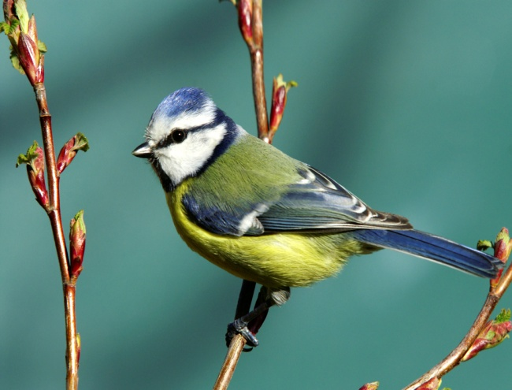
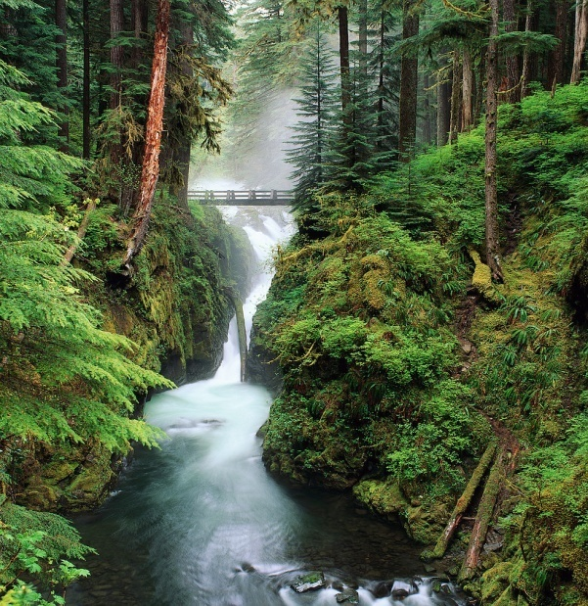
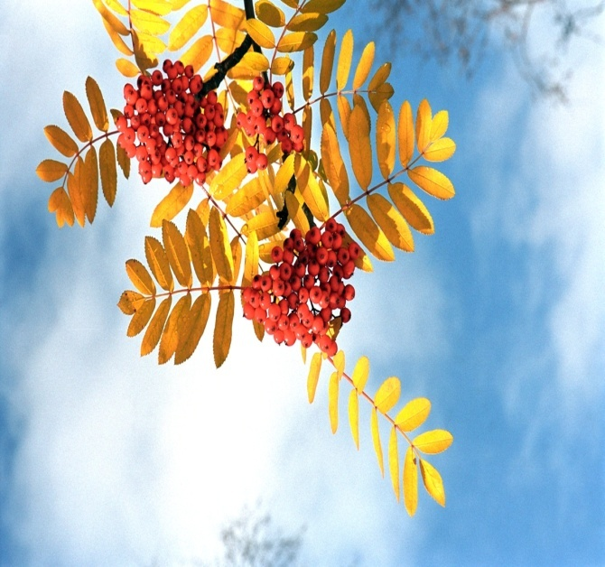
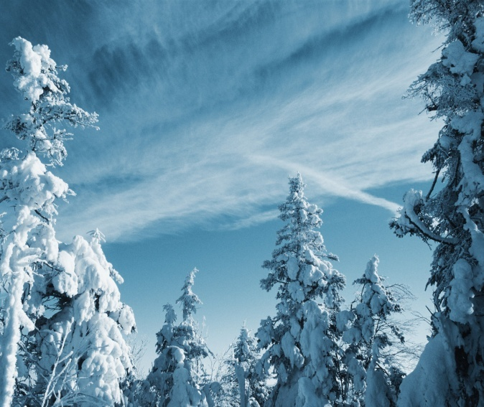
весна
лето
осень
зима

Slide 3
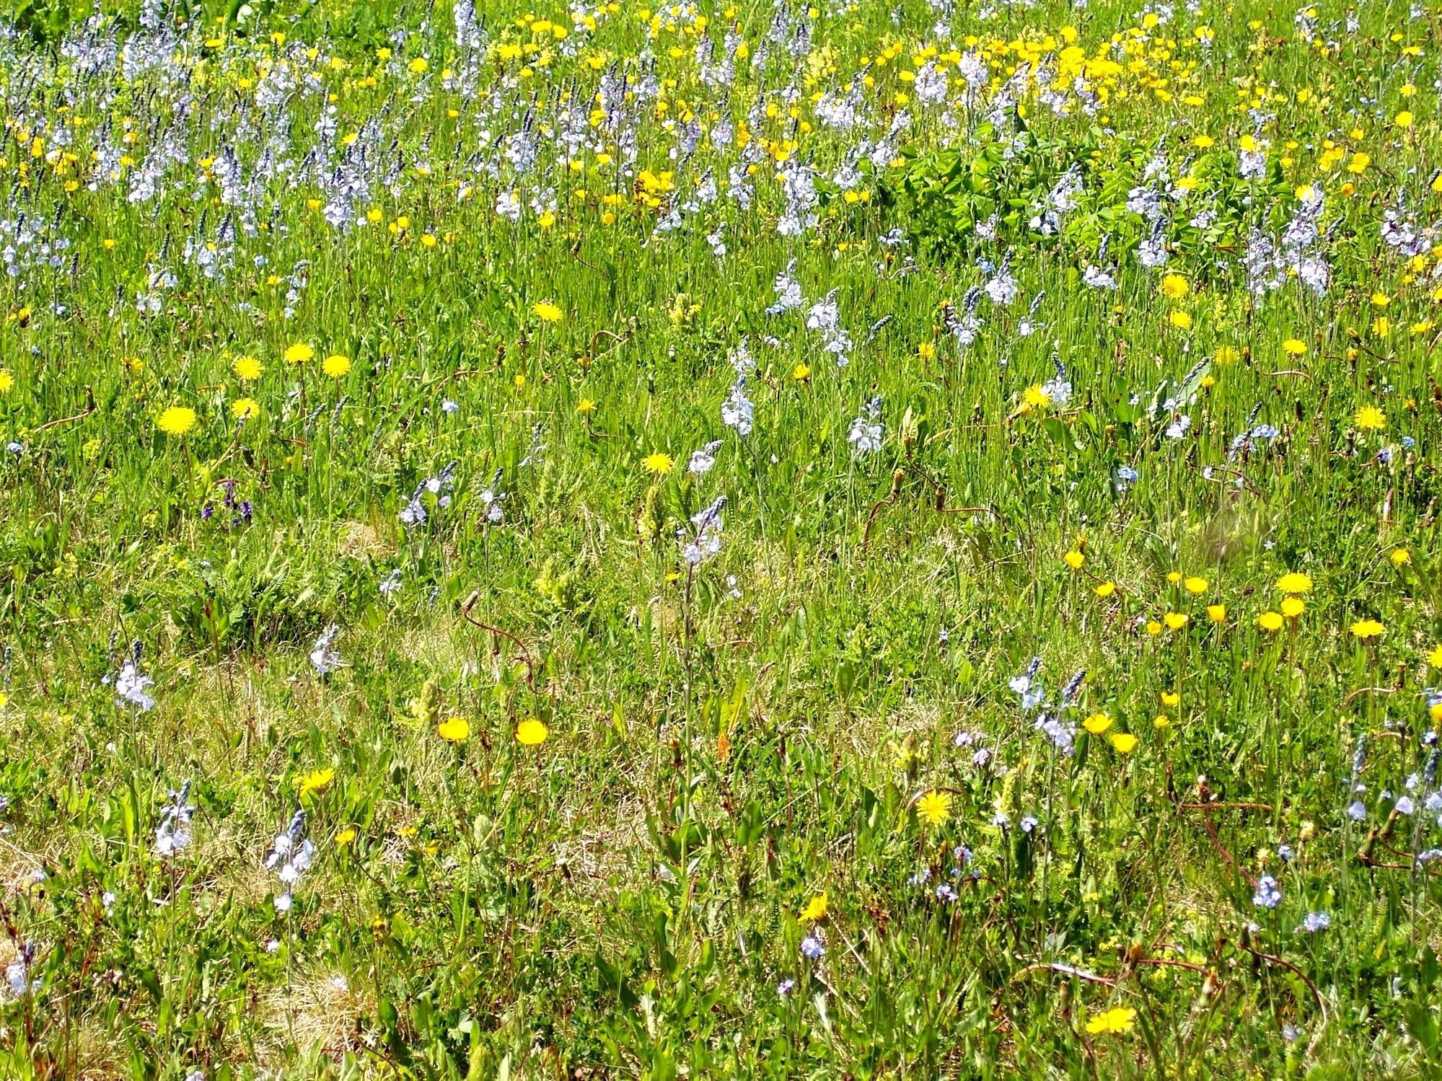
весна
Начало марта в природе
Март в народном календаре
Вторая половина марта в природе
Конец марта в народном календаре

Slide 4
Март-Протальник. Весна наступает, солнца прибавляет. Снежные завалы начинают таять от первых лучиков тепла. В проталинах появляются первые цветы - подснежники. И месяц получил имя - Протальник. Пора водить хороводы и весну красную встречать.
Дождь напоит щедро землю,
В поле вырастет трава.
Вешний лес уже не дремлет:
Появляется листва.
Просыпаются все звери,
Что дремали под снежком.
Открывай, апрель, им двери!
Все из норок кувырком!

Slide 5
Апрель вернуться

Slide 6
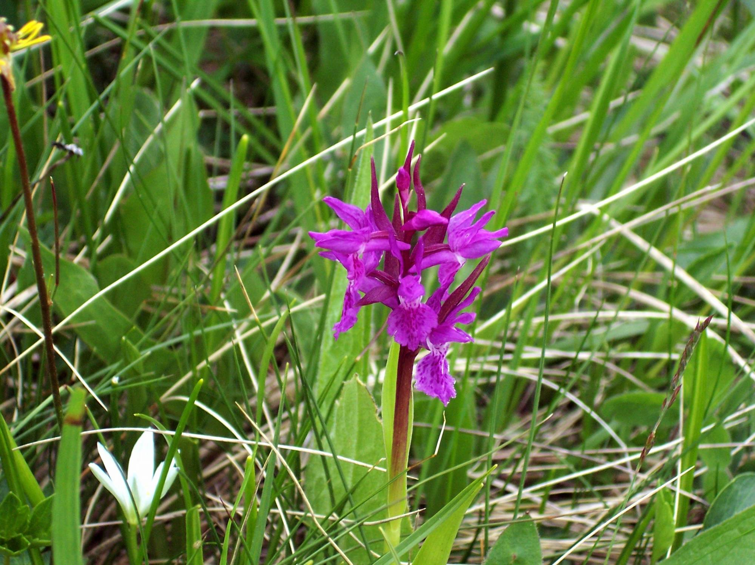
лето
Июнь-Хлеборост. Пробудилась к началу лета природа и теперь наступает ее активный рост, поэтому и месяц называют - Хлеборост. Колосится рожь, сады наполняются бурно цветущей зеленью. Солнце поднимается высоко над небосклоном и начинает печь еще сильнее, день становится длинным, а вечер долгим и теплым .

Slide 7
Настал июнь - начало лета.
Его мы ждали целый год.
Всё, тёплым солнышком согрето,
Благоухает и цветёт.
Деревья вновь позеленели.
Их новый радует наряд.
И только сосенки да ели
Отводят свой колючий взгляд.
вернуться

Slide 8
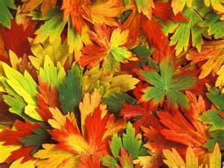
осень
Сентябрь-Хмурень.
Погода начинает хмуриться, от того и имя такое у месяца - Хмурень. Неспешными шагами подходит осень. Еще много будет солнечных дней, но временами затягивает дождь. Верхушки деревьев покрывает легкая позолота, опадают пожелтевшие листья и наступает славная пора теплых деньков - бабье лето.

Slide 9
Прячется солнышко, хмур небосвод.
Вот и сентябрь сторожит у ворот.
Сникла трава, опустели кусты.
Птичье "прощай" к нам летит с высоты.
Быстро закончилось лето. Как жаль!
Робко листочки на клёнах дрожат.
Но не печалься о летнем деньке:
Сделай из листьев осенний букет.
вернуться

Slide 10
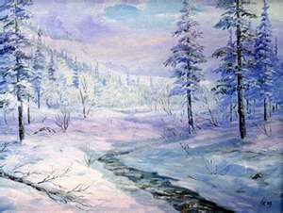
зима
Декабрь-Студенец.
Вот и пришла зима. Бережно укрыла природу одеялом чистого белого снега, сковала реки и озера льдами, остужает воздух сильными морозами. Так и месяц получил название - Студенец, от слова стужа. Еще случаются отепели, но впереди быть еще долгой зиме. Все больше и больше прибавляет зима снегом. Вот и ночи длинны, морозны и уютны. В домах наряжают елки, ведь скоро Новый Год.

Slide 11
В шубках ёлочки-подружки,
В шапках старые пеньки.
Не нужны зимой игрушки:
Мы пойдём играть в снежки.
Скоро станем мы похожи
На смешных снеговиков.
А январь, весь белый тоже,
Улыбнётся широко.
вернуться

